Slide 1

歐得付點餐系統 OrderFood
________________________________
指導教授：滕元翔
葉佩諭、袁翠涓、許慈嵐、
陳妤瑄、蔡慈翊

Slide 2
ORDERFOOD
CONCLUSION
PROCESS
MOTIVATION
GANTT CHART
動機
中午時段，學生餐廳經常人滿為患，卻沒有任何方便的整合型點餐系統。為了解決這個問題，我們計劃開發一個網頁，設計簡單易懂的界面，方便學生使用，讓學生可以提前預訂餐點，減少等候時間和人流量。
ORDERFOOD
CONCLUSION
MOTIVATION
GANTT CHART
PROCESS
喔得付
功能
主要包括菜單展示、餐點選擇、加減數量、訂單查詢等。。既可以節省時間，也能享受更好的用餐體驗，同時學餐管理方法也可以更有效率地管理餐廳，提升服務質量。
特色
將靜宜大學所有學生餐廳整合在一起，提供了方便快捷、安全可靠的點餐服務，包括可定制化、易用性。

Slide 3
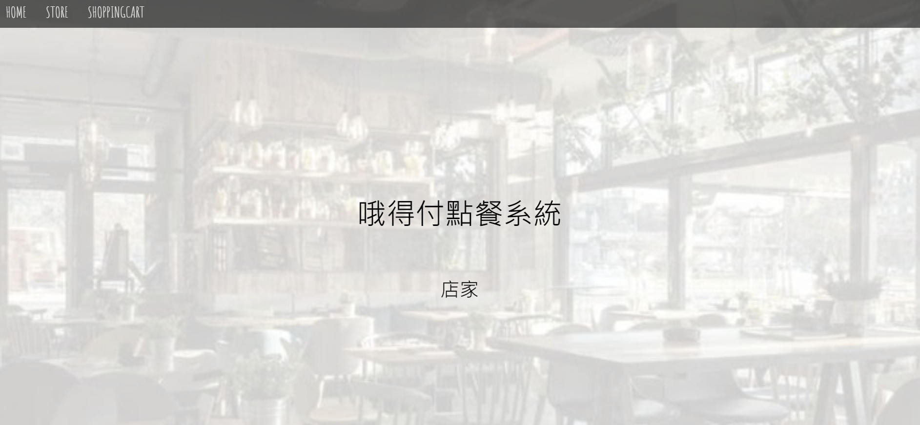
動機
中午時段，學生餐廳經常人滿為患，卻沒有任何方便的整合型點餐系統。為了解決這個問題，我們計劃開發一個網頁，設計簡單易懂的界面，方便學生使用，讓學生可以提前預訂餐點，減少等候時間和人流量。
歐得付
功能
歐得付提供一個簡單易用的網頁，功能主要包括帳號登入、買家端的購物車、菜單展示、餐點選擇、加減數量及賣家端的收取訂單等。使用者可以在上面選擇自己喜歡的餐點，最後到指定的取餐處取餐。這樣既可以節省時間，也能享受更好的用餐體驗，同時也可以更有效率地管理餐廳，提升服務品質。
ORDERFOOD
CONCLUSION
MOTIVATION
GANTT CHART
PROCESS
特色
將靜宜大學所有學生餐廳整合在一起，提供了方便快捷、安全可靠的點餐服務，例如系統易用性。系統易用性方式方便了使用者的點餐體驗，大家可以透過簡單直覺的按鈕和還擇方式完成點餐。
系統畫面

Slide 4
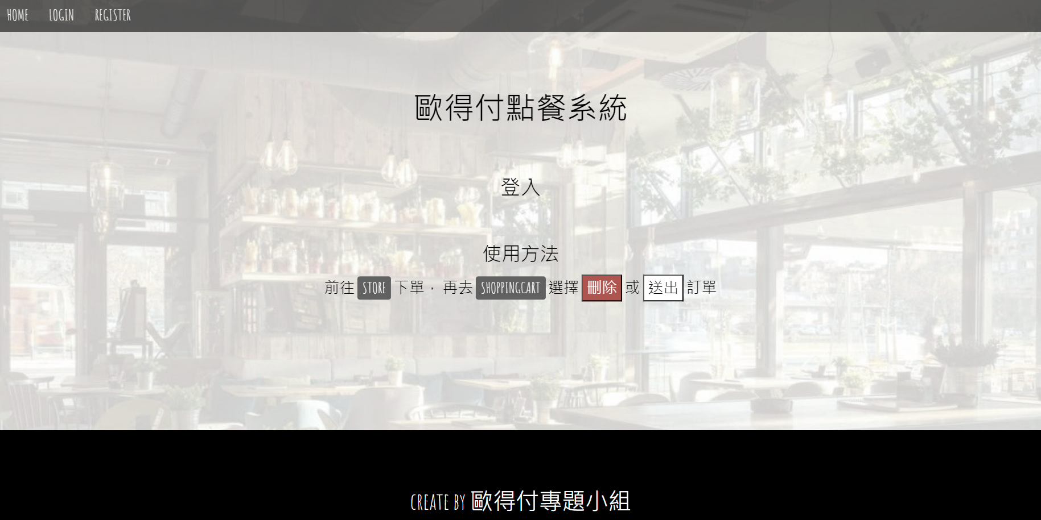
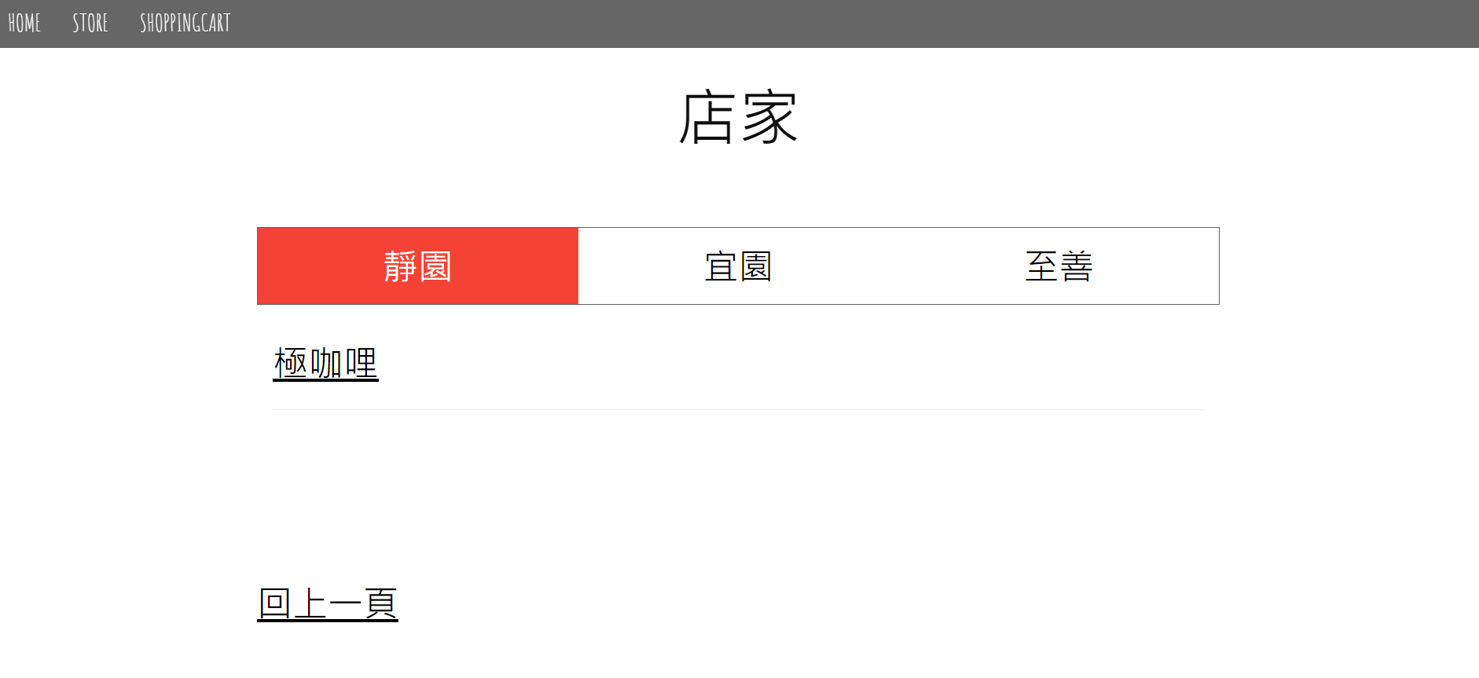
喔得付
功能
喔得付提供一個簡單易用的網頁，功能主要包括帳號登入、買家端的購物車、菜單展示、餐點選擇、加減數量及賣家端的收取訂單等。使用者可以在上面選擇自己喜歡的餐點，最後到指定的取餐處取餐。這樣既可以節省時間，也能享受更好的用餐體驗，同時也可以更有效率地管理餐廳，提升服務品質。
特色
將靜宜大學所有學生餐廳整合在一起，提供了方便快捷、安全可靠的點餐服務，例如系統易用性。系統易用性方式方便了使用者的點餐體驗，大家可以透過簡單直覺的按鈕和還擇方式完成點餐。
系統畫面
ORDERFOOD
CONCLUSION
PROCESS
MOTIVATION
GANTT CHART
系統畫面

Slide 5
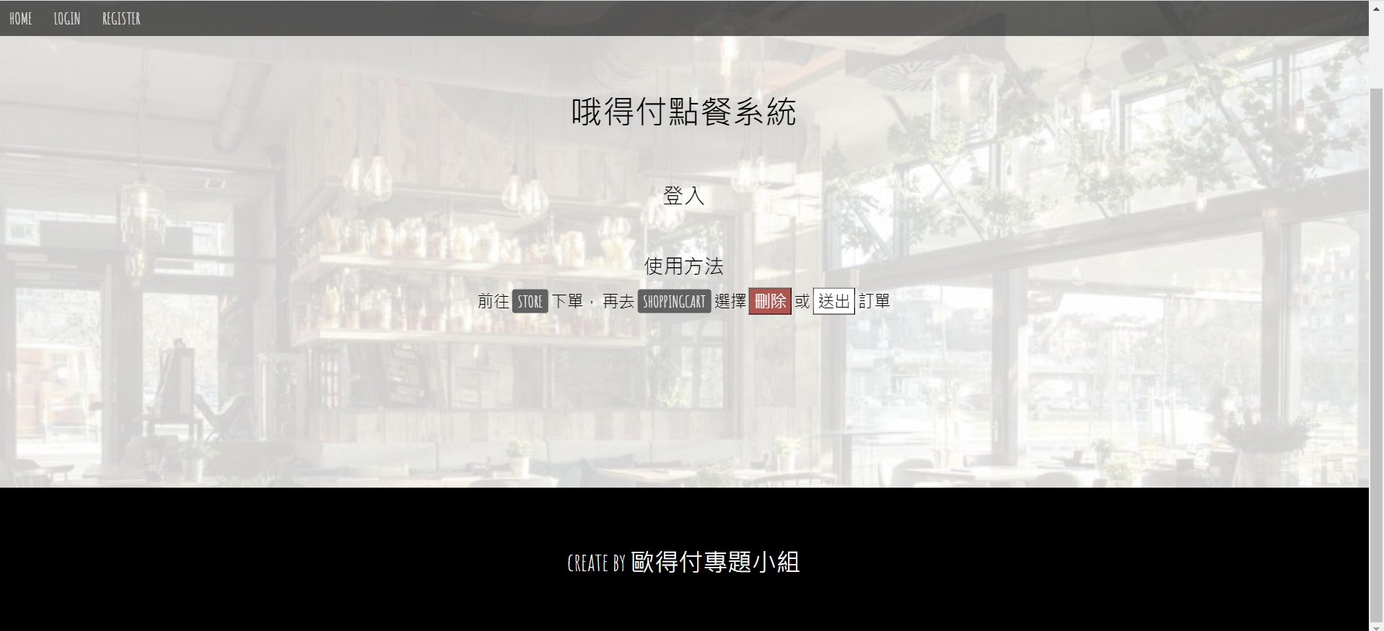
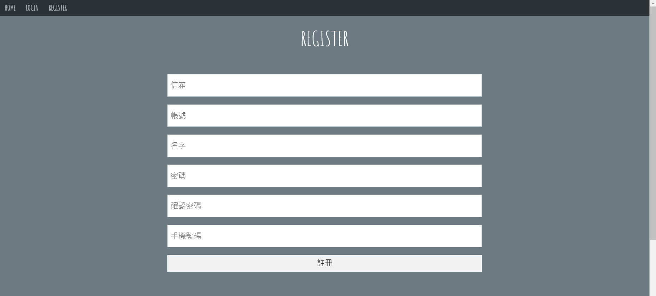
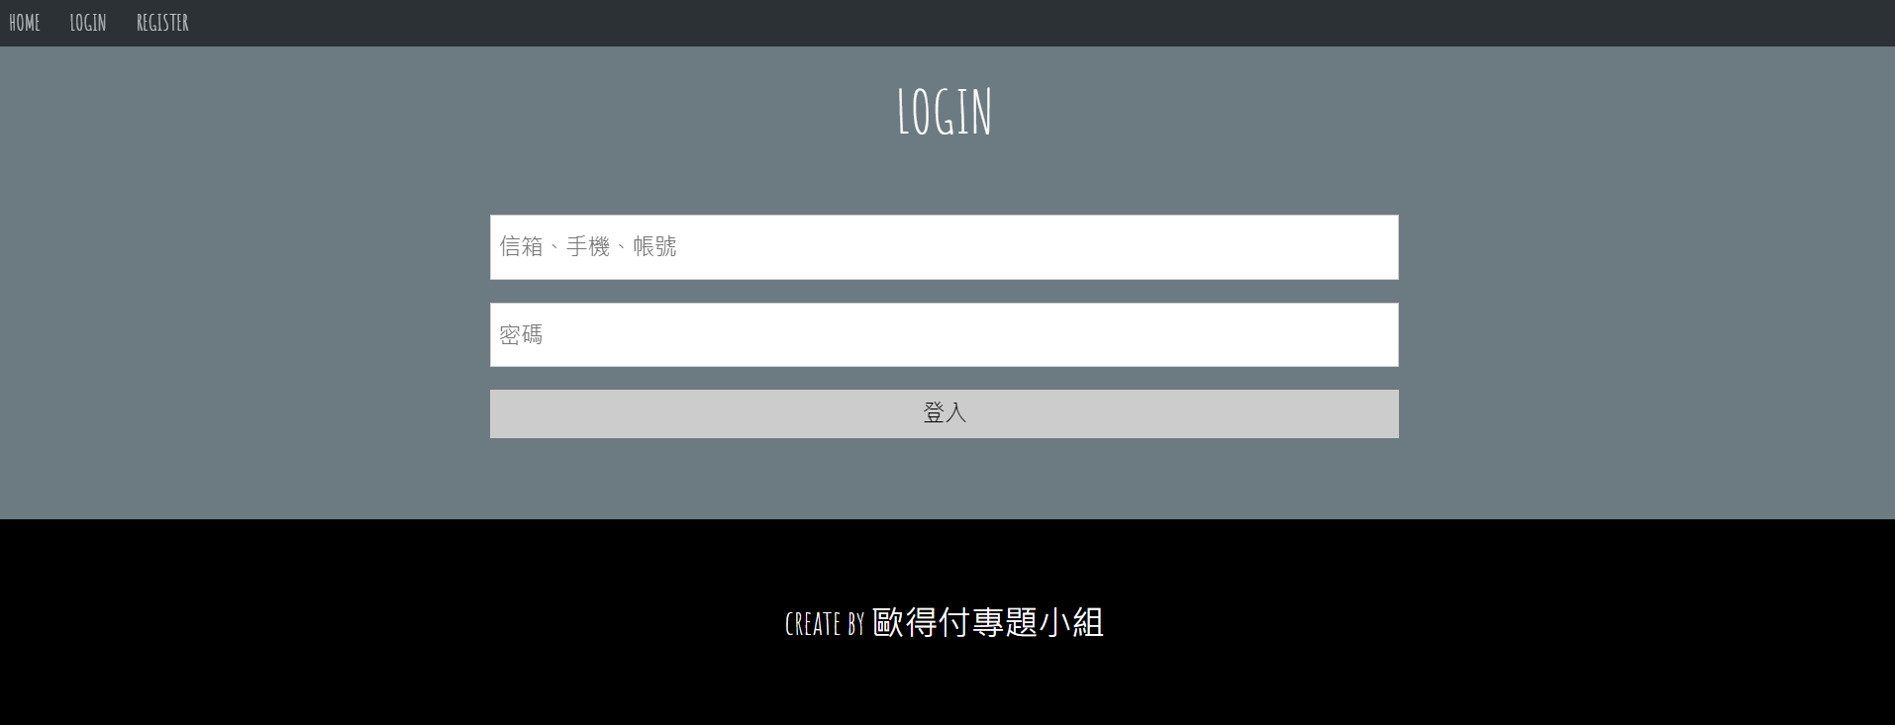
系統畫面
系統畫面
ORDERFOOD
CONCLUSION
PROCESS
MOTIVATION
GANTT CHART
系統畫面

Slide 6
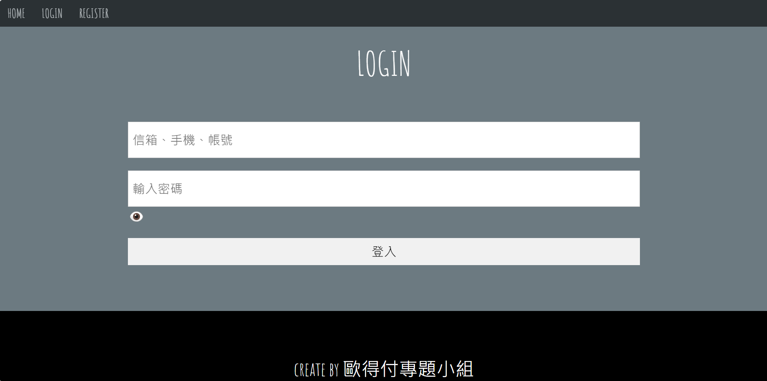
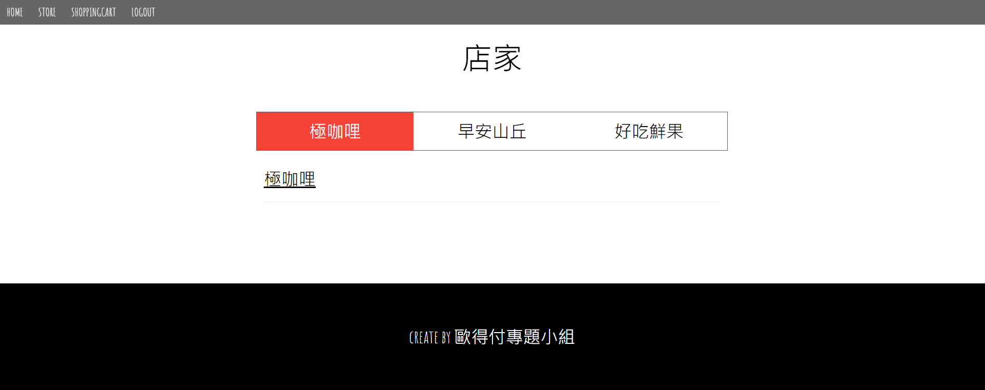
系統畫面
系統畫面
ORDERFOOD
CONCLUSION
PROCESS
MOTIVATION
GANTT CHART
系統畫面

Slide 7
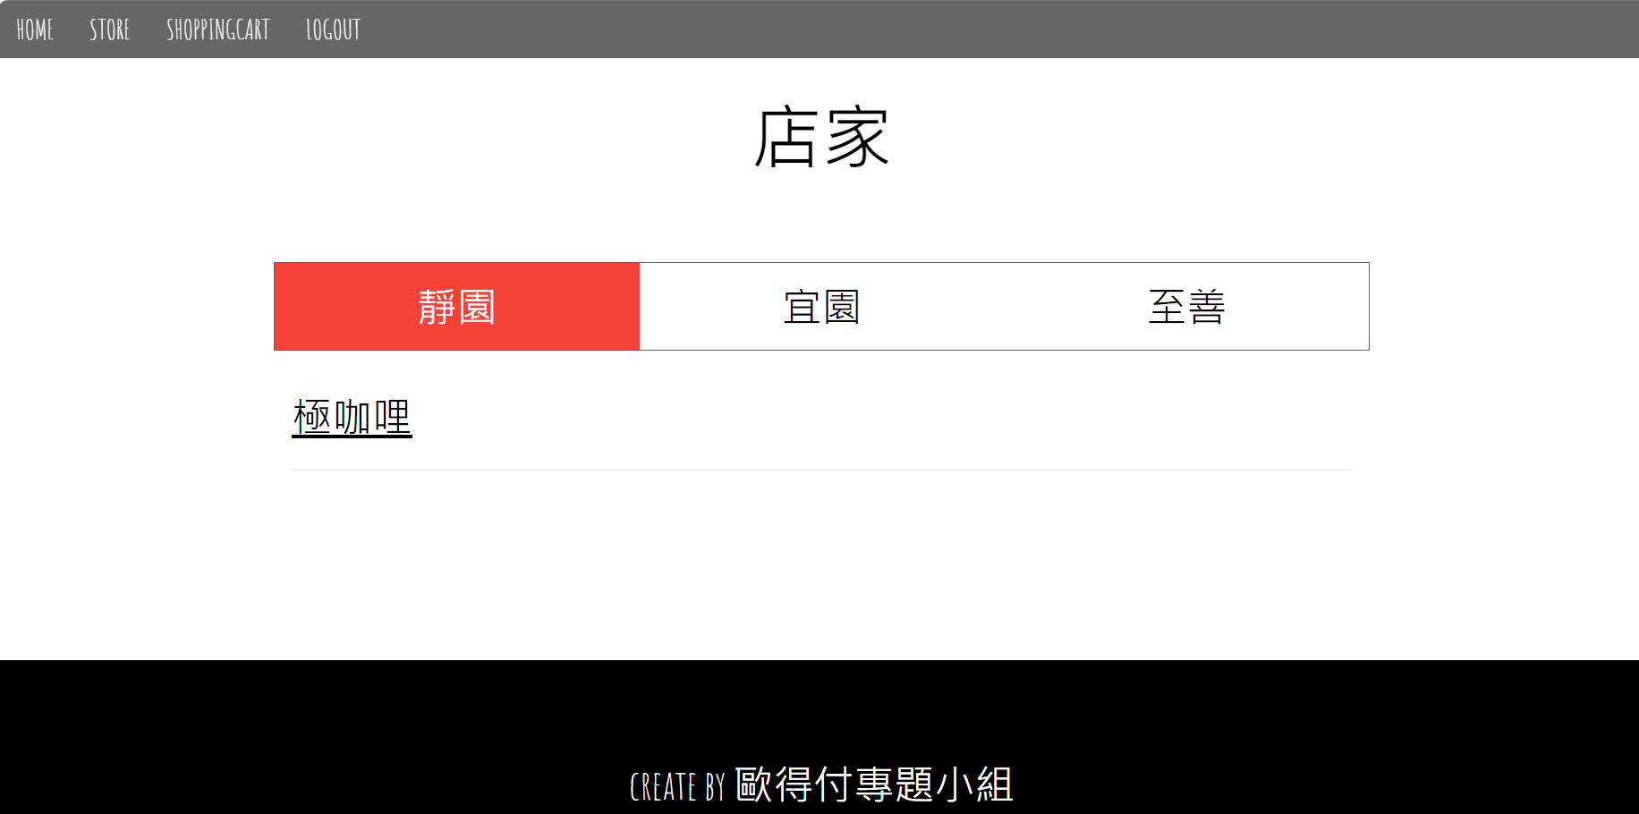
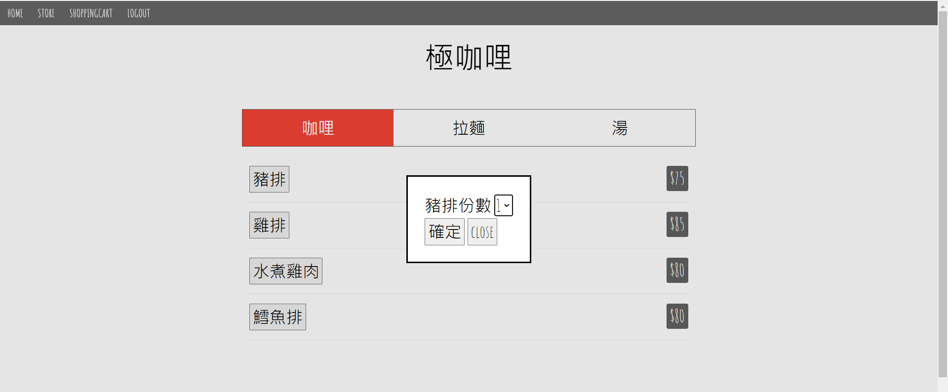
系統畫面
系統畫面
ORDERFOOD
CONCLUSION
PROCESS
MOTIVATION
GANTT CHART
系統畫面

Slide 8
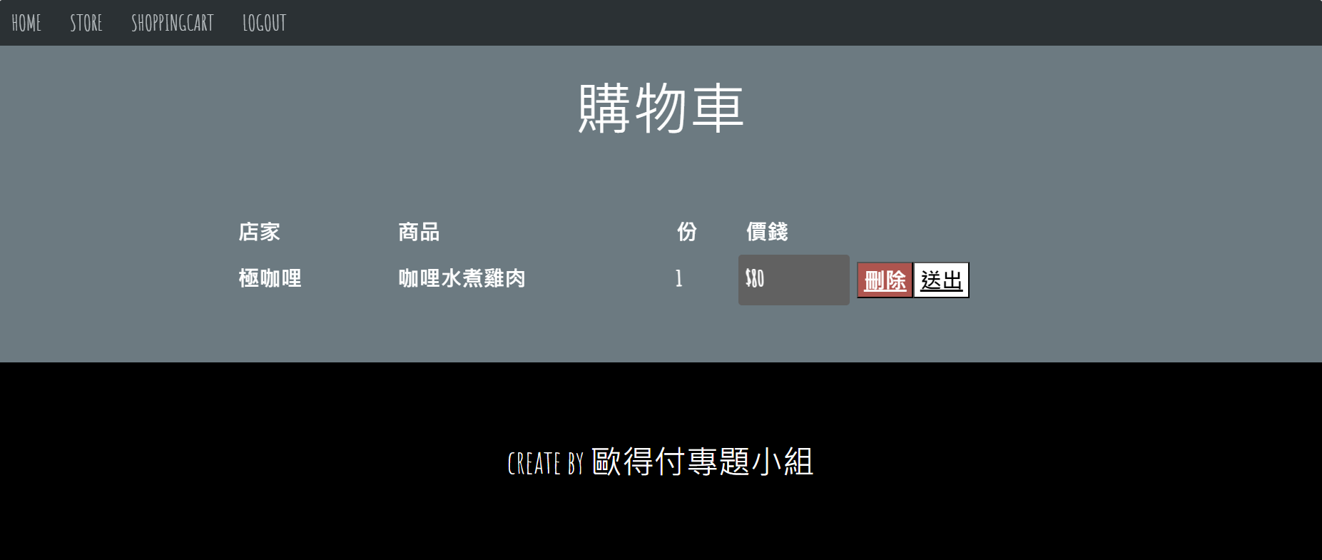
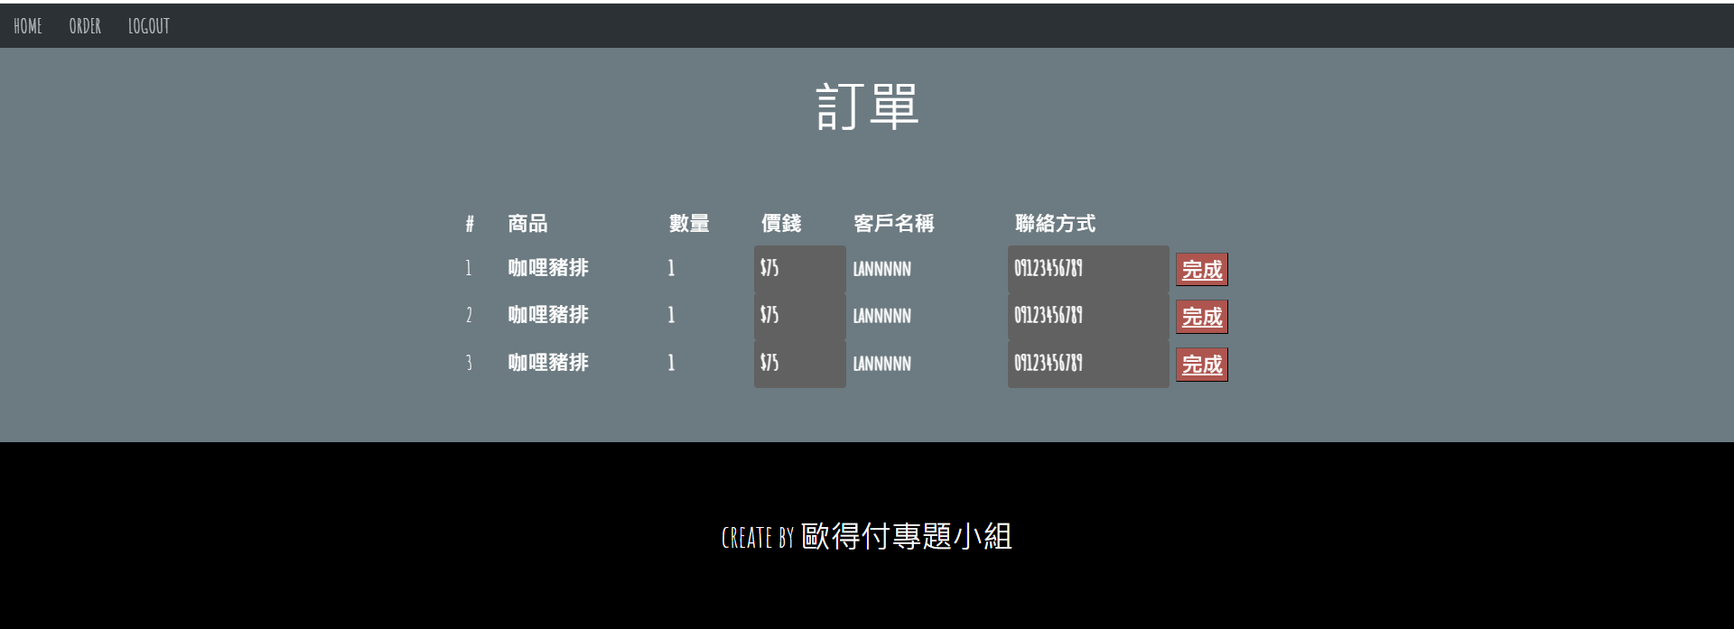
系統畫面
系統畫面
ORDERFOOD
CONCLUSION
PROCESS
MOTIVATION
GANTT CHART
系統畫面

Slide 9
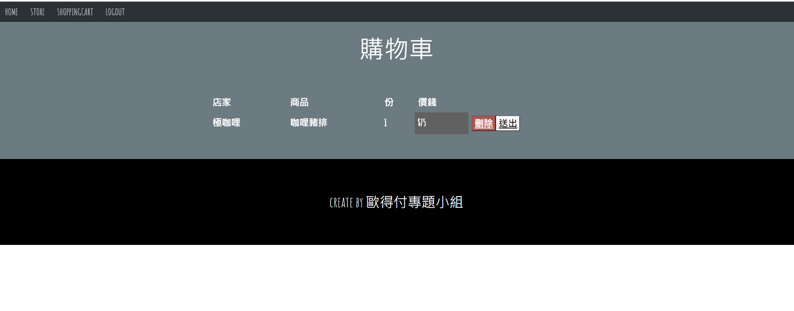
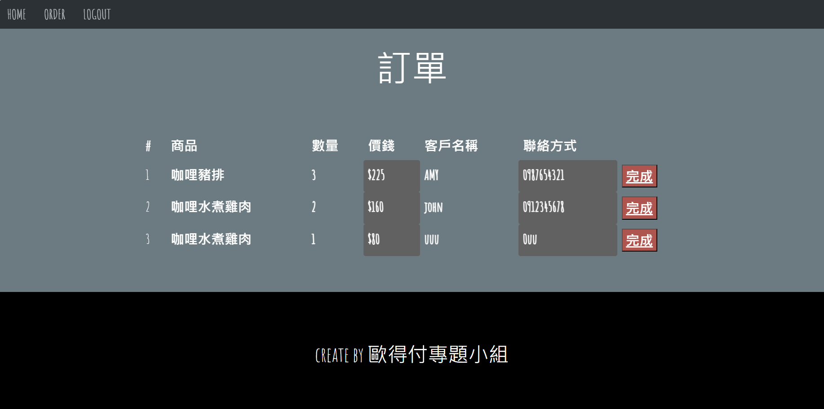
系統畫面
系統畫面
ORDERFOOD
CONCLUSION
PROCESS
MOTIVATION
GANTT CHART
開發流程
需求分析
1.使用者包含會員及非會員
2.如果會員忘記密碼，可以要求系統重置密碼。
3. 非會員可以瀏覽商品、加入購物車、更新購
物車、瀏覽購物車。
4.瀏覽商品可以分類瀏覽，或是查詢瀏覽。

Slide 10
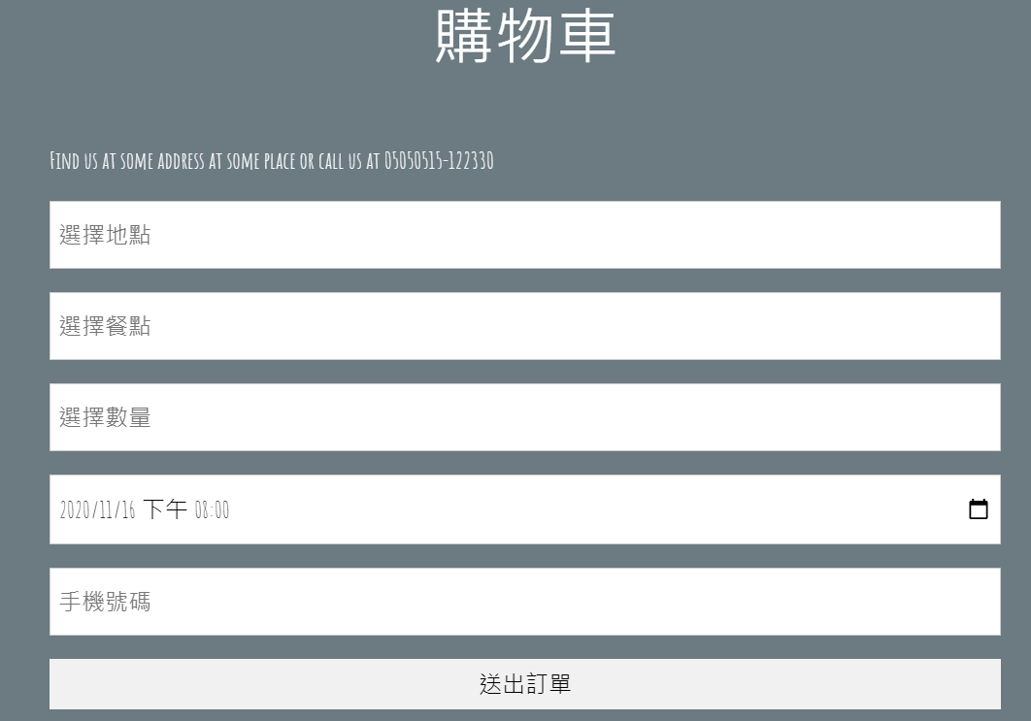
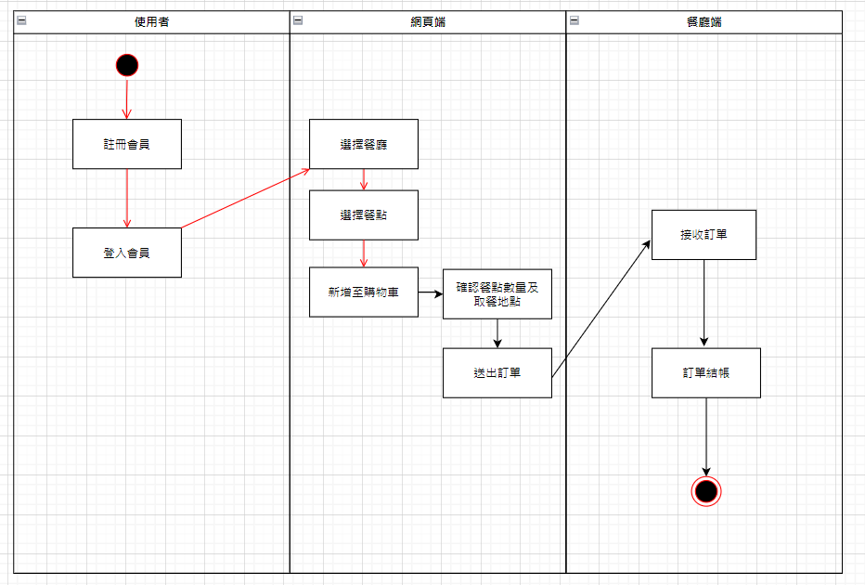
系統畫面
開發流程
需求分析
1.使用者分為店家及顧客
2.​店家需接收到來自顧客的訂單
3.顧客需將商品放進購物車並將訂單送出給店家
4.訂單中包含品名、數量、價錢、顧客名稱、
聯絡資訊
ORDERFOOD
CONCLUSION
PROCESS
MOTIVATION
GANTT CHART
系統分析-UML

Slide 11
開發流程
需求分析
1.使用者包含會員及非會員
2.如果會員忘記密碼，可以要求系統重置密碼。
3. 非會員可以瀏覽商品、加入購物車、更新購
物車、瀏覽購物車。
4.瀏覽商品可以分類瀏覽，或是查詢瀏覽。
系統分析-UML
ORDERFOOD
CONCLUSION
PROCESS
MOTIVATION
GANTT CHART
DEMO、CODE展示

Slide 12
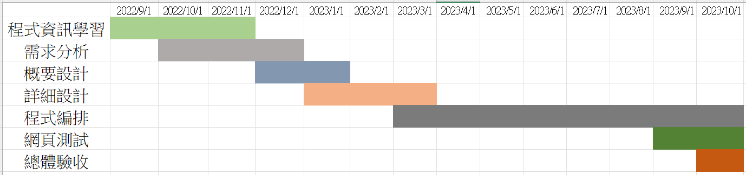
系統分析-UML
DEMO展示
ORDERFOOD
CONCLUSION
PROCESS
MOTIVATION
GANTT CHART
甘特圖

Slide 13
DEMO、CODE展示
甘特圖
ORDERFOOD
CONCLUSION
PROCESS
MOTIVATION
GANTT CHART
優缺點分析
優點
1.縮短學餐排隊時間
2.減少點錯餐點的人為失誤
3.時間內取消功能可以減少食材的浪費
缺點
1.互動性較低
2.需改變顧客習慣

Slide 14
甘特圖
優缺點分析
優點
1.縮短學餐排隊時間
2.減少點錯餐點的人為失誤
3.點單方便、快捷
缺點
1.互動性較低
2.需改變顧客習慣
ORDERFOOD
CONCLUSION
PROCESS
MOTIVATION
GANTT CHART
結論及未來展望
我們的整合型點餐系統可以讓學生節省大量的等待時間，提供更方便的使用體驗。同時，系統還可以讓店家有更充分的時間來製作餐點，提高經營效率和服務質量。這樣的系統可以為學生們和店家帶來雙重好處，是一種值得推廣的全新生活方式。我們相信，這樣的系統將會在學生們的生活中扮演著非常重要的角色。
未來發展將會增加功能中的套餐選擇、取餐提醒、提供訂單狀態查詢功能、時間內可以取消及會員等。

Slide 15
優缺點分析
優點
1.縮短學餐排隊時間
2.減少點錯餐點的人為失誤
3.點單方便、快捷
缺點
1.互動性較低
2.需改變顧客習慣
結論及未來展望
我們的整合型點餐系統可以讓學生節省大量的等待時間，提供更方便的使用體驗。 同時，系統還可以讓店家有更充分的時間來製作餐點，提高經營效率和服務質量。這樣的系統可以為學生們和店家帶來雙重好處，是一種值得推廣的全新生活方式。我們相信，這樣的系統將會在學生們的生活中扮演著非常重要的角色。 未來發展將會將網站架進學校的伺服器內並考慮能在資訊安全方面有所突破。
ORDERFOOD
CONCLUSION
PROCESS
MOTIVATION
GANTT CHART

Slide 16
結論及未來展望
我們的整合型點餐系統可以讓學生節省大量的等待時間，提供更方便的使用體驗。同時，系統還可以讓店家有更充分的時間來製作餐點，提高經營效率和服務質量。這樣的系統可以為學生們和店家帶來雙重好處，是一種值得推廣的全新生活方式。我們相信，這樣的系統將會在學生們的生活中扮演著非常重要的角色。
未來發展將會增加功能中的套餐選擇、取餐提醒、提供訂單狀態查詢功能、時間內可以取消及會員等。
參考資料
https://www.ezcs.com.tw/page/news/show.aspx?num=1042&lang=TW
https://www.mysql.tw/2021/05/uml-usecase-activity-class.html
https://www.mysql.tw/2021/05/uml-online-shopping.html
https://www.w3schools.cn/w3css/tryw3css_templates_cafe.html
ORDERFOOD
CONCLUSION
PROCESS
MOTIVATION
GANTT CHART
謝謝各位評審老師

Slide 17
結論及未來展望
我們的整合型點餐系統可以讓學生節省大量的等待時間，提供更方便的使用體驗。同時，系統還可以讓店家有更充分的時間來製作餐點，提高經營效率和服務質量。這樣的系統可以為學生們和店家帶來雙重好處，是一種值得推廣的全新生活方式。我們相信，這樣的系統將會在學生們的生活中扮演著非常重要的角色。
未來發展將會增加功能中的套餐選擇、取餐提醒、提供訂單狀態查詢功能、時間內可以取消等。
ORDERFOOD
CONCLUSION
謝謝各位評審老師
PROCESS
MOTIVATION
GANTT CHART

